Slide 1
电势差与电场强度的关系

Slide 2
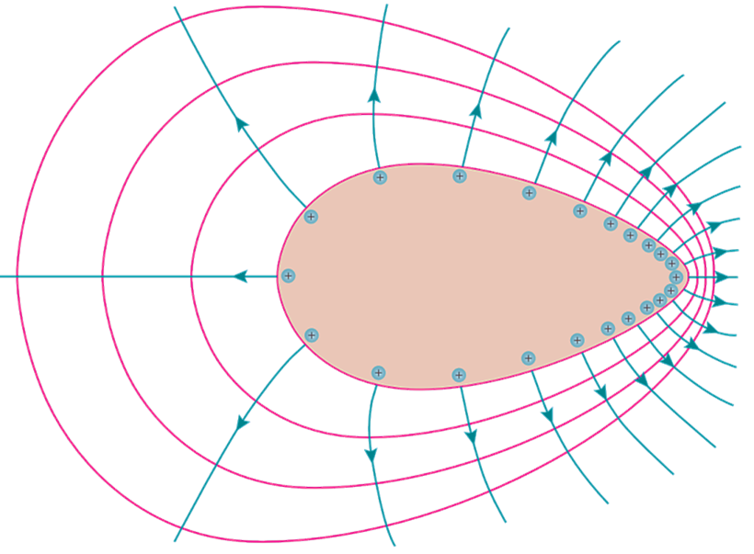
电场线密集的地方等势线也密集，电场线稀疏的地方等势线也稀疏，这是为什么？电势差与电场强度之间存在着怎样的联系？
稀疏
密集

Slide 3
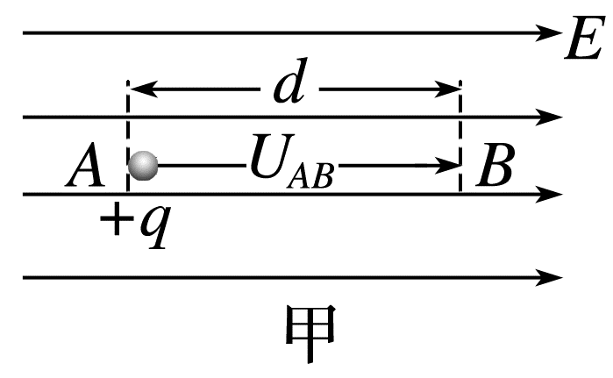
如图甲所示，在电场强度为E的匀强电场中，A、B是相距为d且沿电场方向上的两点，其电势差为U_{AB}，现将一个电荷量为+q的电荷由A移到B。
(1)从力和位移的角度计算静电力所做的功。
答案 W_{AB}=Fd=qEd；
(2)通过A、B间的电势差计算静电力所做的功。
答案 W_{AB}=qU_{AB}；

Slide 4
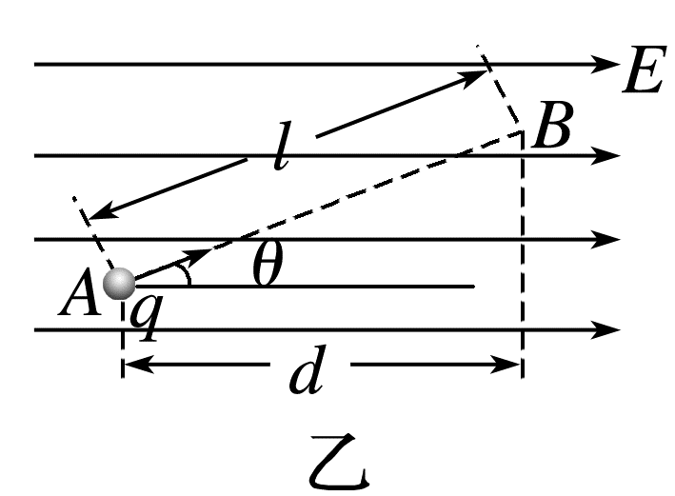
(3)比较两次计算功的大小并总结电势差与电场强度的关系。
答案 两次计算功的大小相等，U_{AB} = Ed；
(4)如果A、B两点不在同一条电场线上(如图乙)，上述结论还成立吗？请尝试进行论证。
答案 W_{AB}=Flcos θ=Fd=qEd，W_{AB}=qU_{AB} ，U_{AB}=Ed。故仍成立。

Slide 5
1.匀强电场中电势差与电场强度的关系
(1)匀强电场中两点间的电势差等于电场强度与这两点沿电场方向的距离的乘积。
(2)公式：U_{AB}=Ed 。
(3)电场强度单位的换算：1 V/m = 1 N/C。
(4)应用：在定量计算中，此关系式只适用于匀强电场，公式中d必须是沿电场强度方向的距离，当电场中的两点不在同一条电场线上时，d应为两点在电场强度方向上的投影距离，亦为电场中两点所在的等势面间的距离。

Slide 6
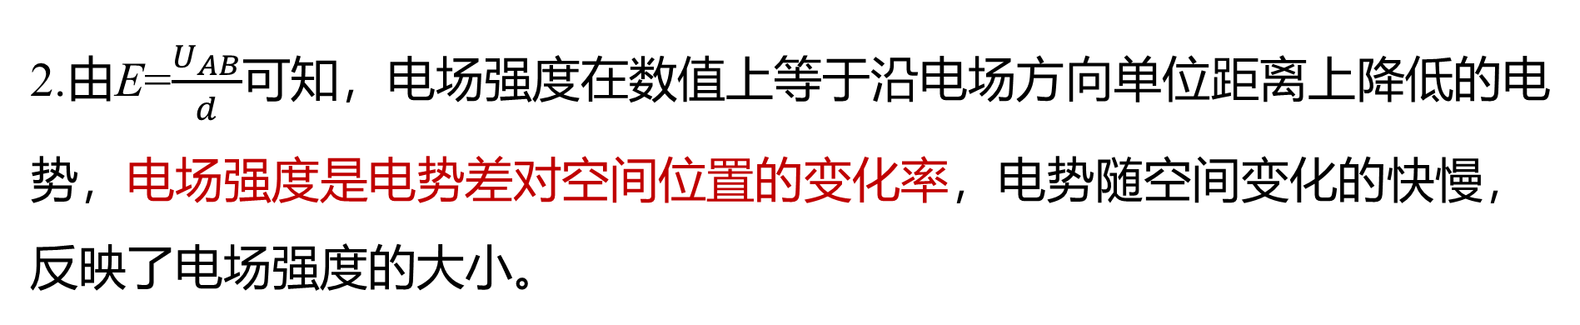
2.由E=$\frac{U_{AB}}{d}$可知，电场强度在数值上等于沿电场方向单位距离上降低的电势，电场强度是电势差对空间位置的变化率，电势随空间变化的快慢，反映了电场强度的大小。

Slide 7
如图，图中虚线为等势线，B、C、D三点位于同一等势线上。
(1)比较A与B、A与C、A与D间电势差的大小。
D
E
C
A
B
答案 U_{AB}=U_{AC}=U_{AD}
(2)电势沿AB、AC、AD三条线，哪一个方向降低最快？
答案 AB方向。
结论：电场中电场强度方向指向电势降低最快的方向。

Slide 8
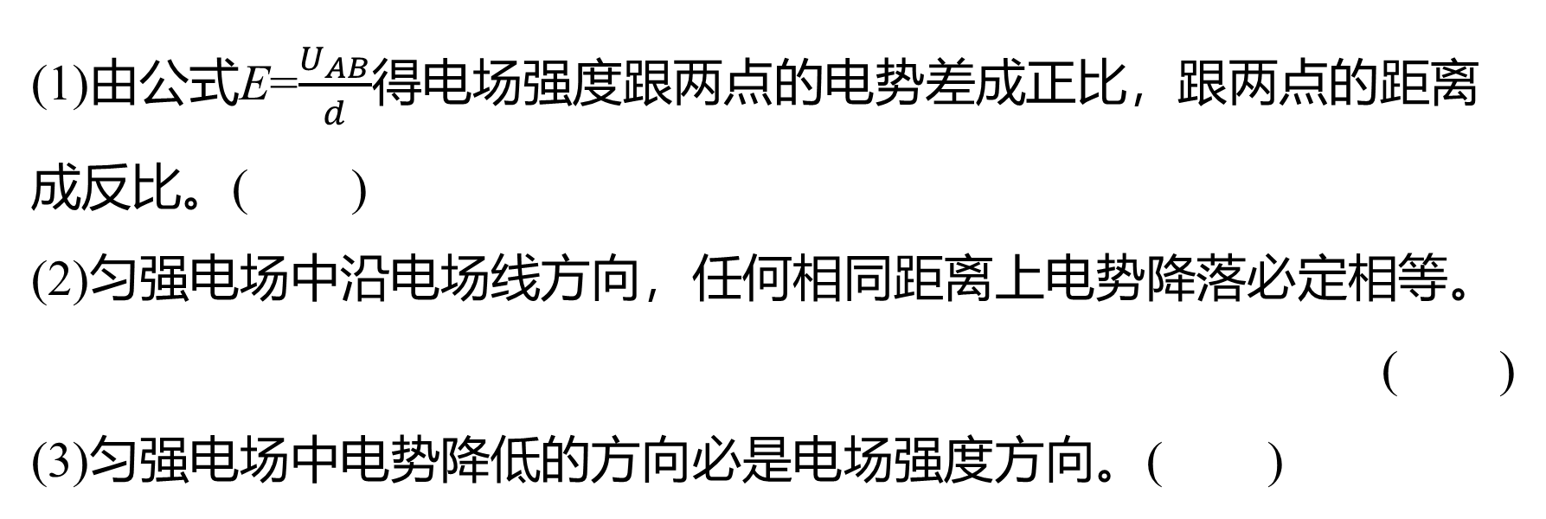
(1)由公式E=$\frac{U_{AB}}{d}$得电场强度跟两点的电势差成正比，跟两点的距离成反比。( )
(2)匀强电场中沿电场线方向，任何相同距离上电势降落必定相等。
( )
(3)匀强电场中电势降低的方向必是电场强度方向。( )
×
√
×

Slide 9
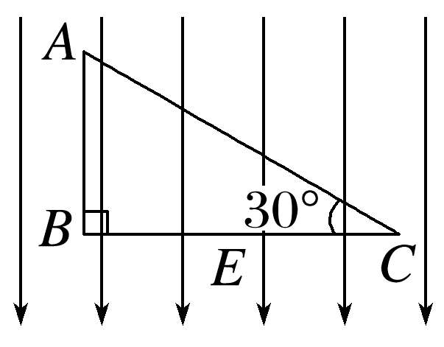

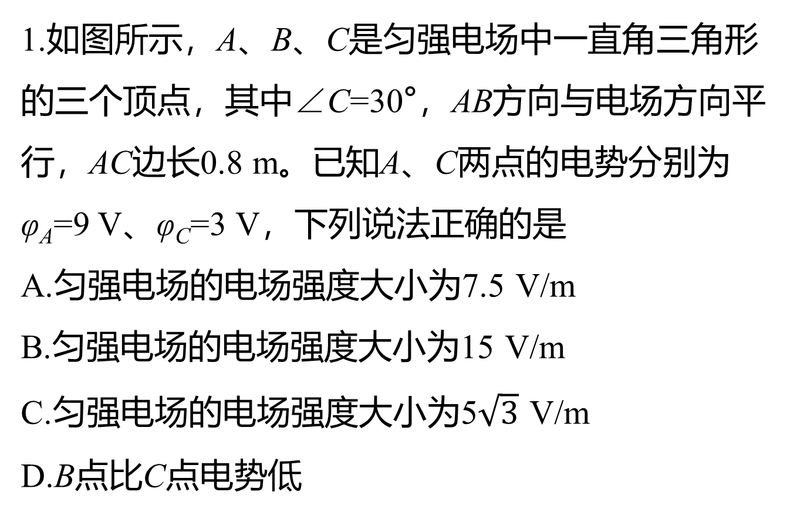
1.如图所示，A、B、C是匀强电场中一直角三角形的三个顶点，其中∠C=30°，AB方向与电场方向平行，AC边长0.8 m。已知A、C两点的电势分别为φ_{A}=9 V、φ_{C}=3 V，下列说法正确的是
A.匀强电场的电场强度大小为7.5 V/m
B.匀强电场的电场强度大小为15 V/m
C.匀强电场的电场强度大小为5$\sqrt{3}$ V/m
D.B点比C点电势低
√

Slide 10

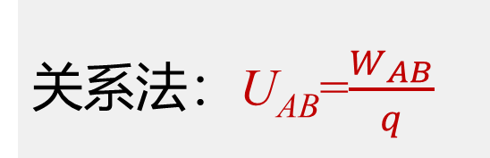
电势差的三种求解方法
解法一
解法二
解法三
关系法：U_{AB}=$\frac{W_{AB}}{q}$
匀强电场：U_{AB}=Ed
定义式：U_{AB}=φ_{A}-φ_{B}
说明：U_{AB}=Ed阐述的是一个矢量的大小与另一个标量间的关系，所以不带符号计算，结果的正负根据题意另行判断。

Slide 11
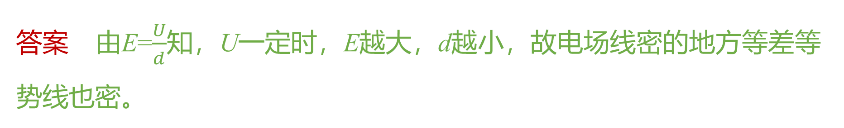
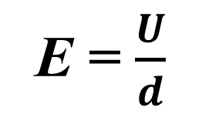
运用E=$\frac{U}{d}$怎样解释电场线密的地方等差等势线也密？
大
相同
稀疏
密集
E = $\frac{U}{d}$
小(密)
答案 由E=$\frac{U}{d}$知，U一定时，E越大，d越小，故电场线密的地方等差等势线也密。

Slide 12
公式 U_{AB}=Ed 适用范围
1.只适用于匀强电场的定量计算；
2.在非匀强电场中，不能进行定量计算，但可以定性地分析有关问题。

Slide 13
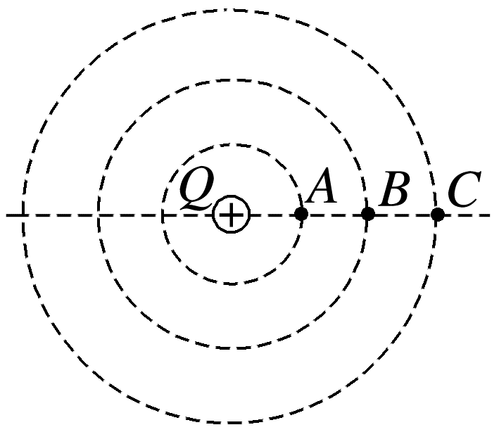
3.(多选)(2025·芜湖市高二检测)如图，三个同心圆是正点电荷Q周围的三个等势面，A、B、C分别是这三个等势面上的点。已知这三个圆的半径关系为r_{C}-r_{B}=r_{B}-r_{A}，且这三点在同一条电场线上。现将一个电荷量为1.6×10⁻⁶ C的正电荷q从A点移到C点，其电势能减少1.92×10⁻⁵ J。下列说法正确的是
A.若取C点的电势为0，A点的电势为12 V
B.若取A点的电势为0，B点的电势为-6 V
C.U_{AB}=U_{BC}
D.将正电荷q从B点移到C点，静电力做功小于9.6×10⁻⁶ J
√
√

